Slide 1
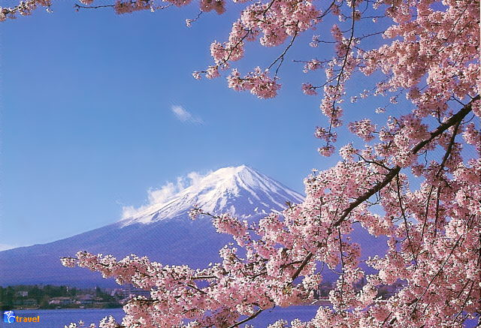
"Японське економічне диво" 60-80-х рр.

Slide 2
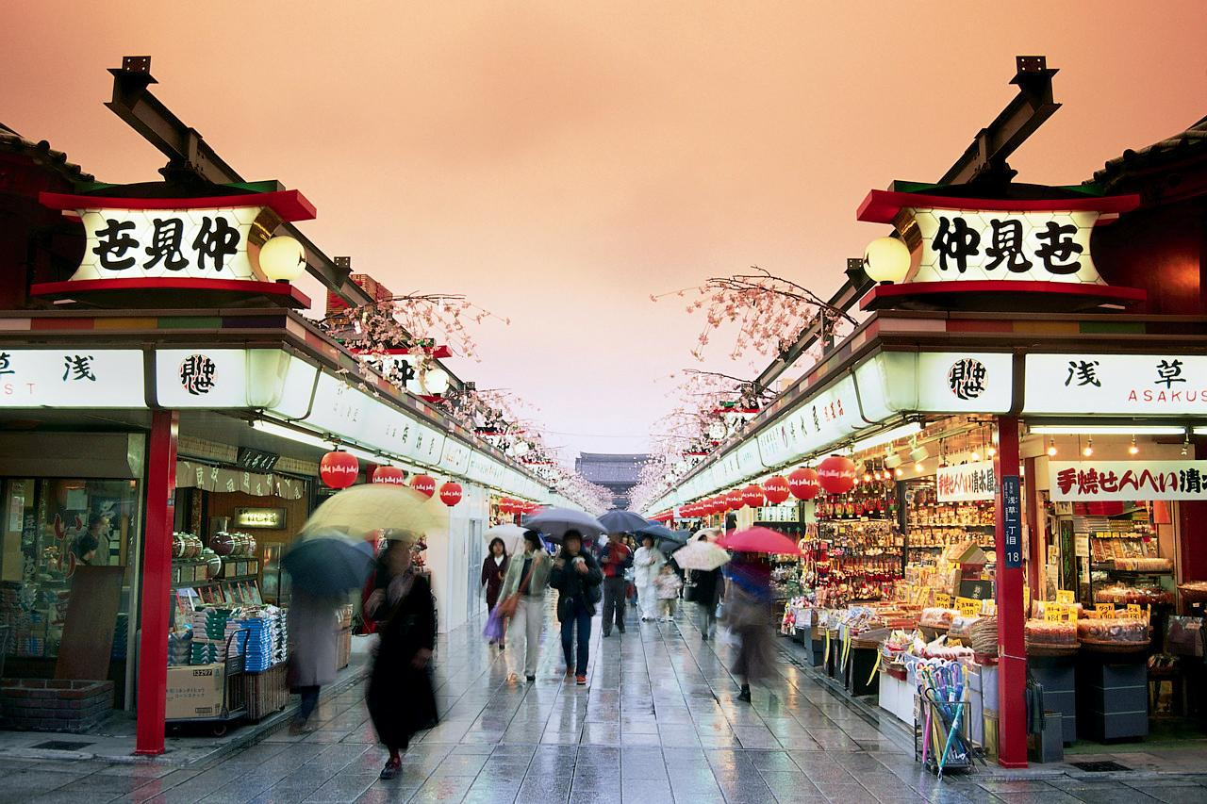
Япо́нське економі́чне ди́во — явище стрімкого росту японської економіки з середини 1950-х років до нафтової кризи 1973 року

Slide 3

Японське "економічне диво" мало такі передумови: закупівля ліцензій, патентів, використання нових технологій; реформа податкової системи, запропонована американцем Доджем; відносна дешевизна японської робочої сили; відсутність значних військових витрат; кредити США, великі замовлення під час воєн США в Кореї і В'єтнамі; зниження цін на світових ринках на сировину і паливо та деякі інші.

Slide 4
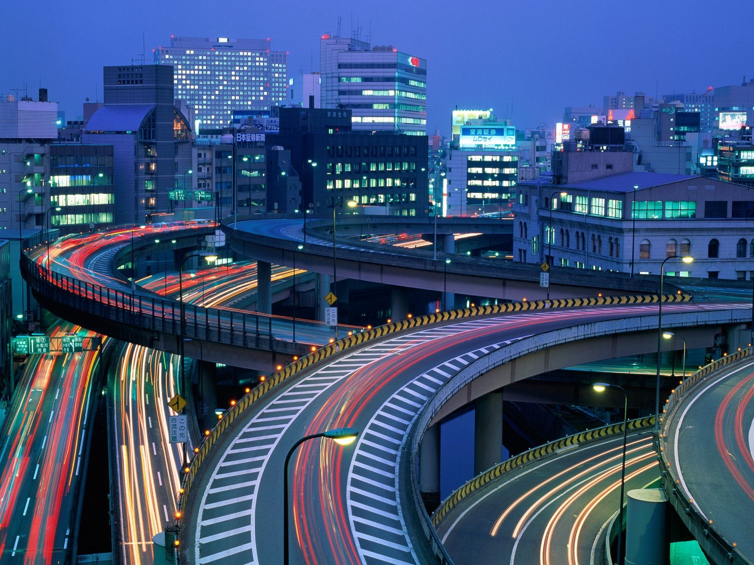
Завдяки цим та деяким іншим чинникам, Японія досягнула передових рубежів у світі і перетворилася в один із світових центрів.

